Slide 1
Кто такие птицы?
Окружающий мир, 1 класс

Slide 2
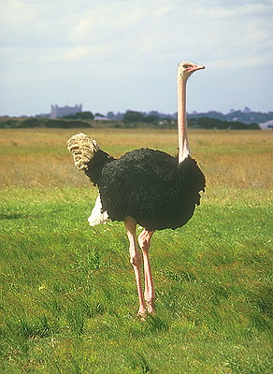
Страусы – самые крупные из всех существующих птиц (около двух метров). Страусы обитают в Африке. Страусы — нелетающие птицы.
Существует мнение, что при испуге страус закапывает голову в песок.

Slide 3
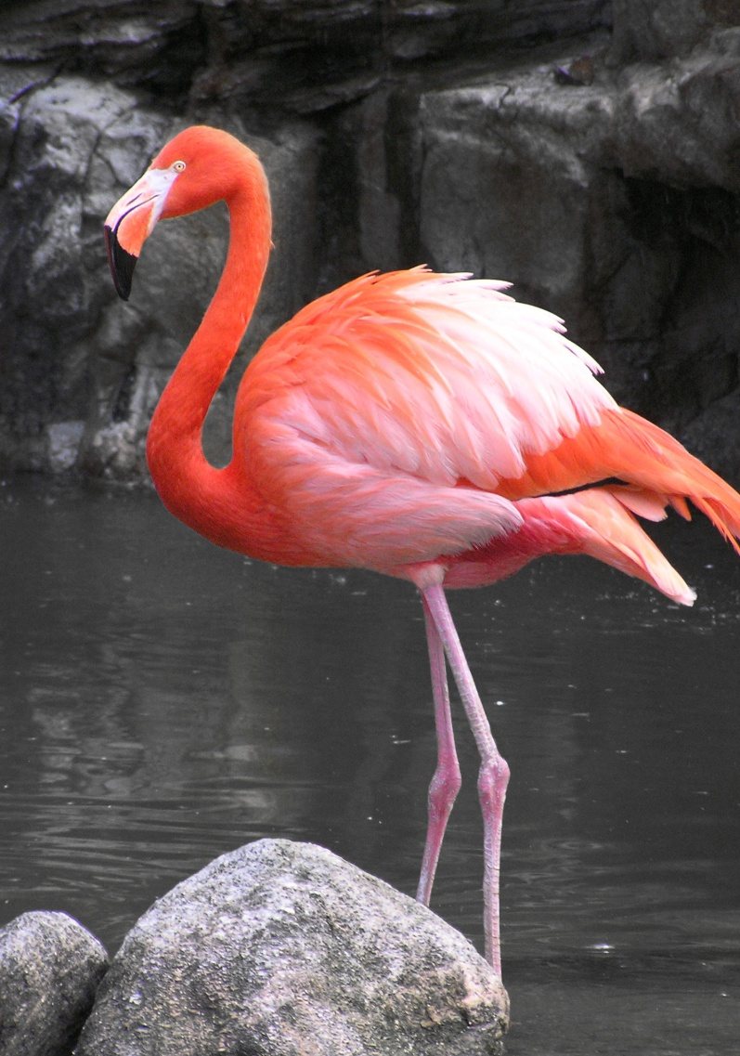
У фламинго тонкие длинные ноги, гибкая шея и оперенье. Розовую или красную окраску оперению фламинго придают красящие вещества, которые птицы получают вместе с пищей. В зоопарке фламинго теряют свою уникальную окраску оперения через пару лет, потому что их там не могут кормить той едой, которую они добывают в дикой природе.

Slide 4
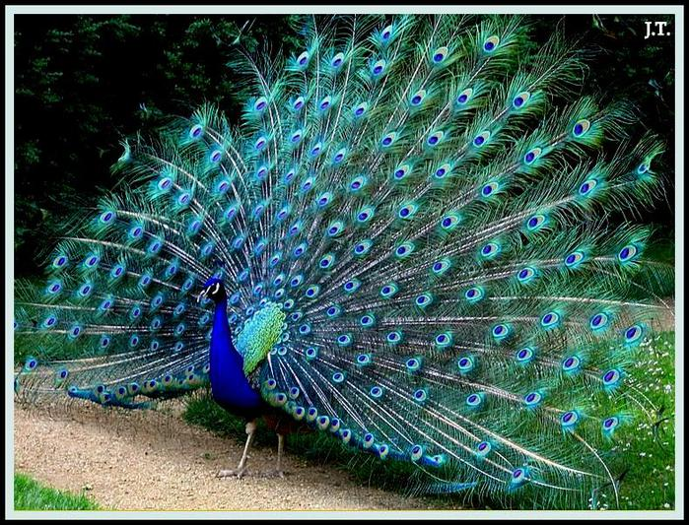
Благодаря пышному, распускаемому веером глазчатому «хвосту» павлин известен как самая красивая птица среди курообразных.

Slide 5
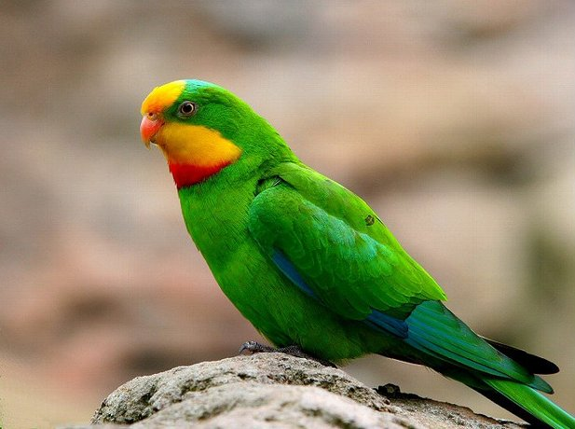
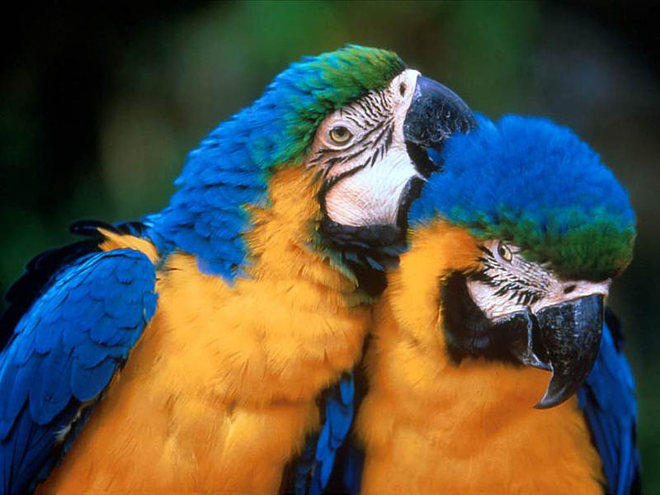
Попугай

Slide 6
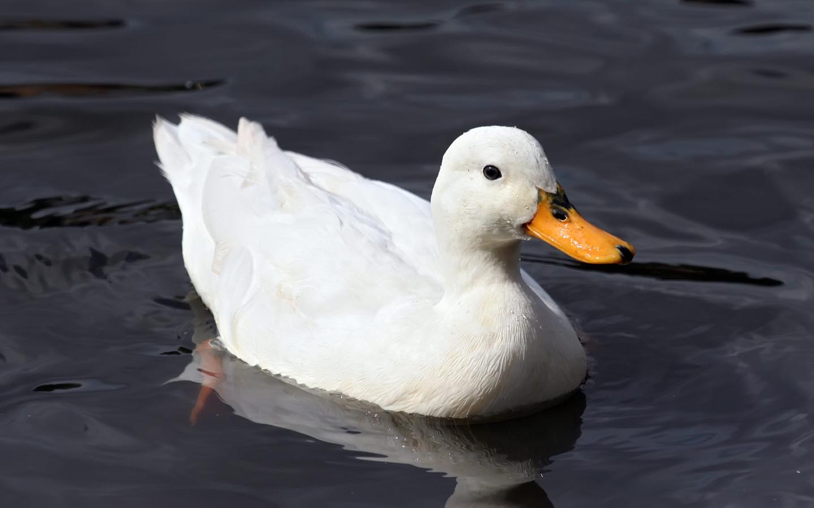
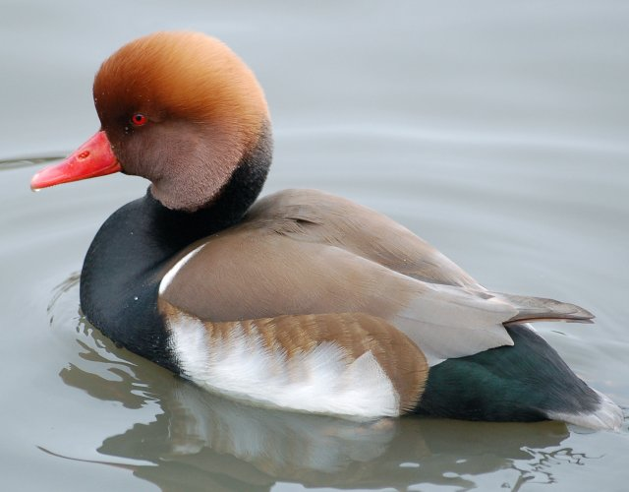
Утка

Slide 7
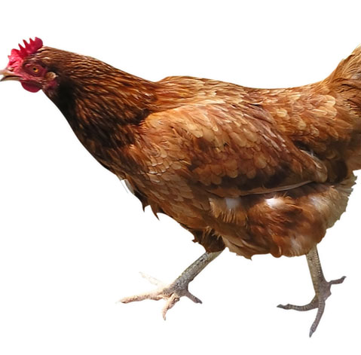
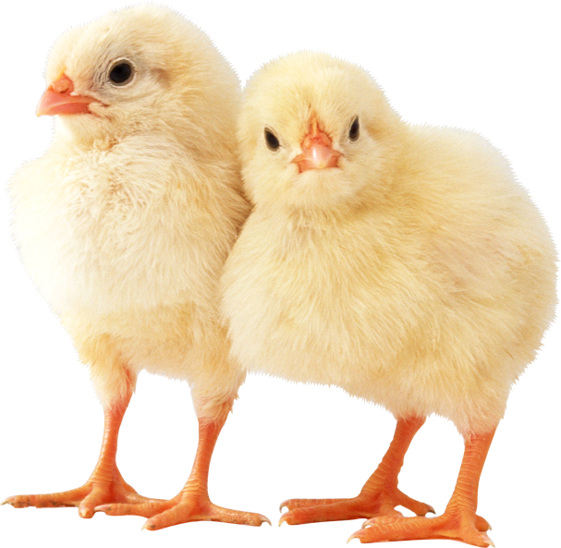
Цыплята и курица

Slide 8
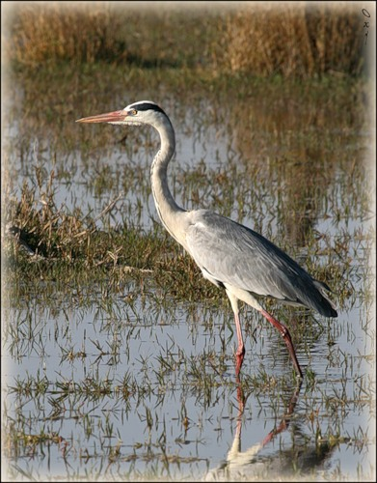
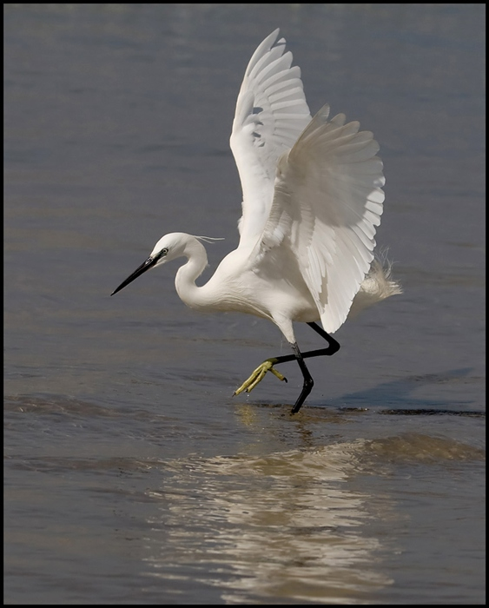
Цапля - настоящая царица озер.

Slide 9
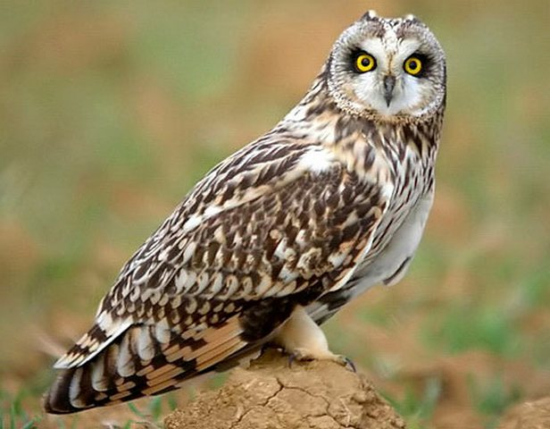
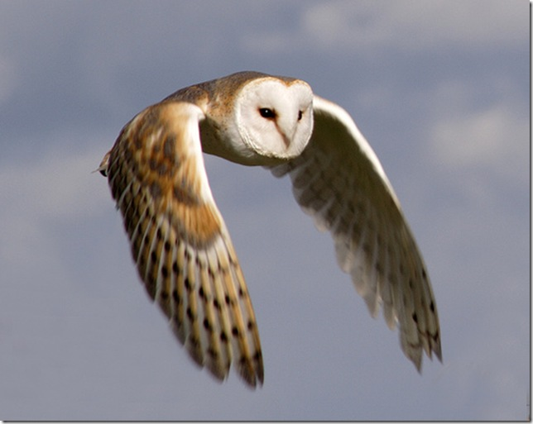
Хищница - сова

Slide 10
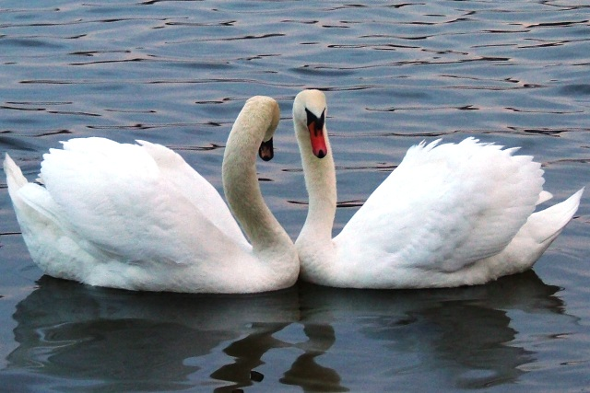
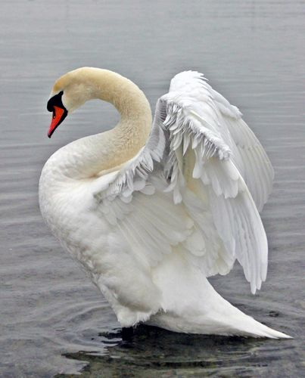
Лебеди

Slide 11
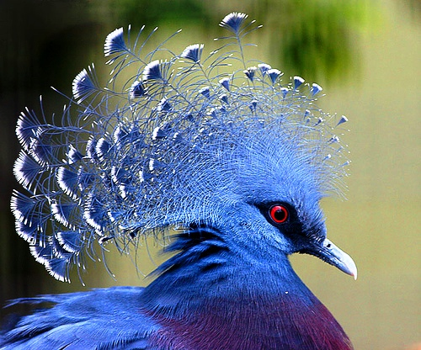
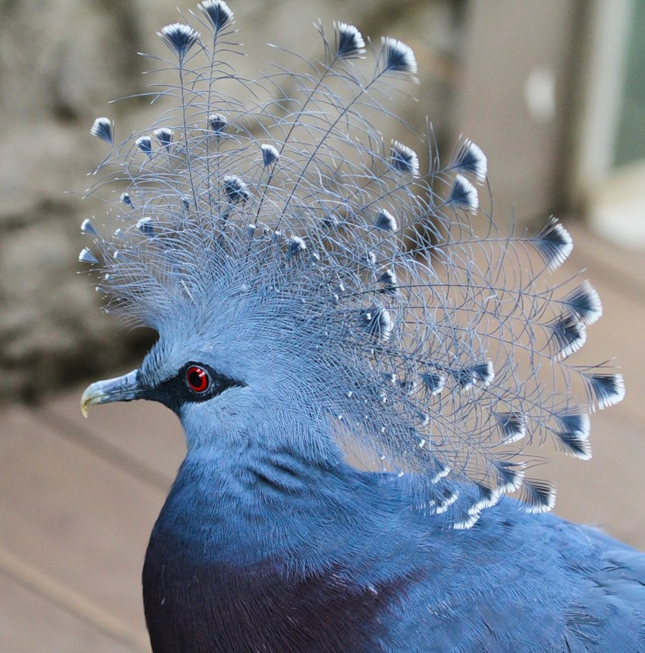
Венценосные голуби

Slide 12
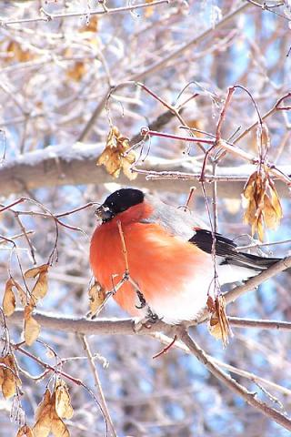
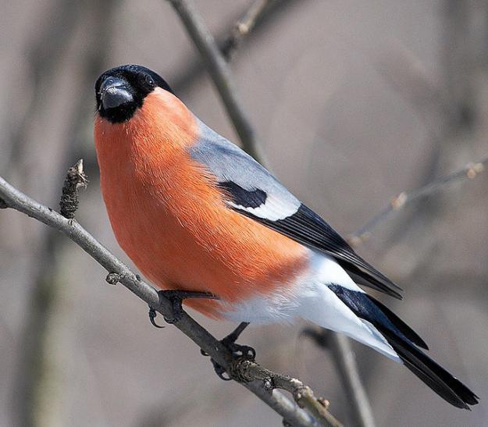
Снегирь

Slide 13
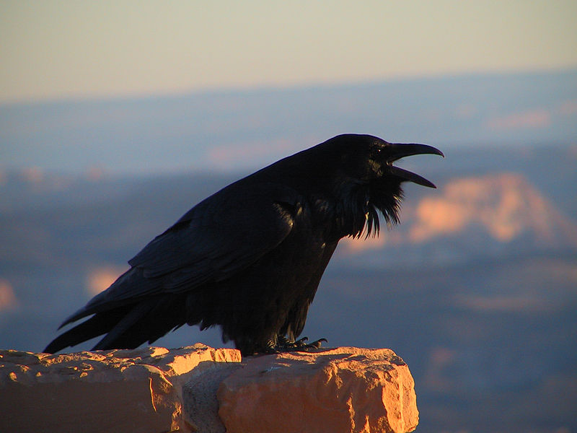
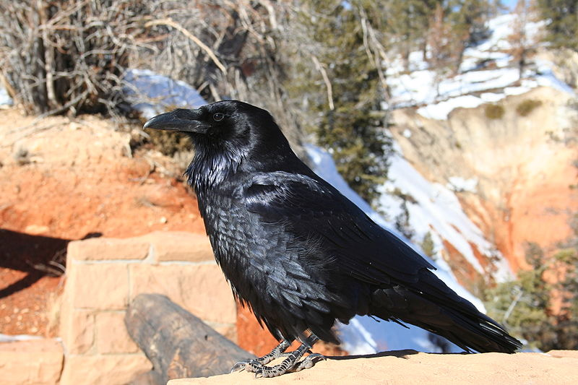
Ворон черный

Slide 14
Птицы очень разные. Но у всех есть одна особенность –
их тело покрыто перьями.

Slide 15
Спасибо!

